Slide 1


Project - 8034 GENERIC GATE DRIVER
11th May 2025
Power Electronics and Renewable Energy Lab – PEARL
By Maor and Shahar Advisor: Eric Semester Winter 2025
Notes:
ברוכים הבאים –
פרויקט במעבדה לאנרגיה ומערכות הספק על שם גיא סלע.
מציגים.. מנחה.. שייך לסמסטר חורף תשפ"ה.

Slide 2
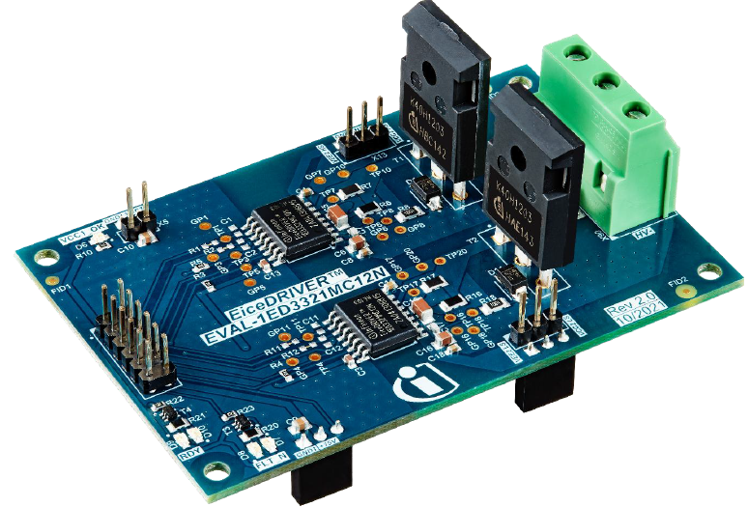
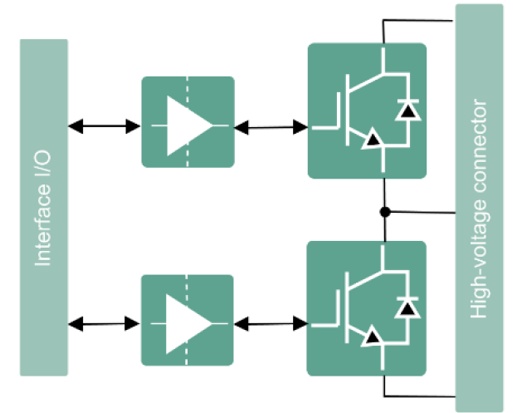
Project Objective:
Goal: Characterize the Infineon Eval-1ED3321MC12N gate driver board to develop a flexible, lab-grade generic gate driver platform.
Use Case: Enable reliable testing and switching between various transistor types (IGBT, CoolSiC, USiC), with proper gate drive configurations.
Application in Lab: Establish a reusable half-bridge configuration that supports multiple switching devices and simplifies future lab-grade setups.
Notes:
מטרה: אפיון כרטיס האבולואציה Infineon Eval-1ED3321MC12N לצורך פיתוח פלטפורמת גייט-דרייבר גרנית - גמישה וייעודית לשימוש במעבדה.
שימוש עיקרי: לאפשר בדיקה אמינה והחלפה מהירה בין סוגי טרנזיסטורים שונים ובמיוחד MOSFET (IGBT, CoolSiC, USiC) תוך התאמה נכונה של מתחי הדרייבר.
יישום במעבדה: ליצור תצורת half-bridge גנרית וניתנת לשימוש חוזר, שתתמוך במגוון טרנזיסטורים ותפשט את תהליכי הבדיקה בפרויקטים עתידיים ושילובם בממירים.

Slide 3
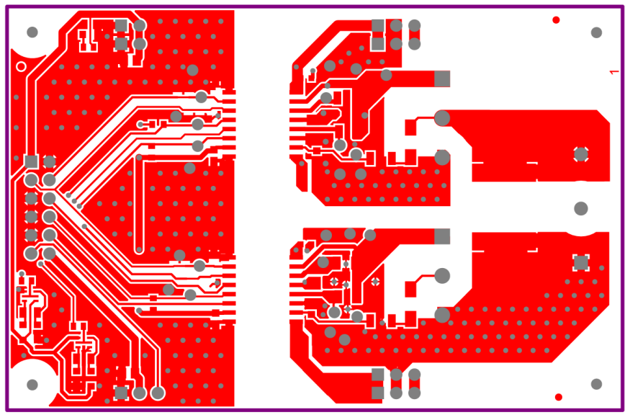
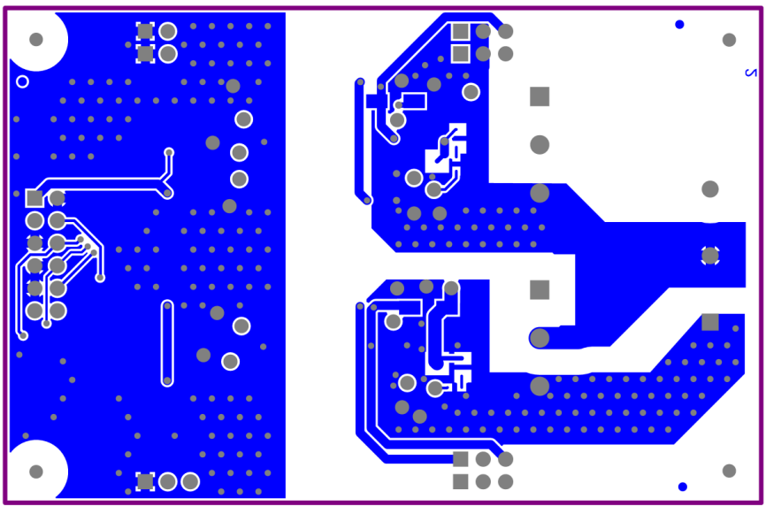
Motivation & Background:
Lab projects require gate drivers and half-bridge setups
Existing setups are often hardwired and device-specific
Eval-1ED3321MC12N enables a modular, isolated dual-channel drive
Notes:
למה הפרויקט הזה?
בפרויקטים רבים במעבדה יש צורך בדרייבר שערים (Gate Driver) שתואם לסוגי טרנזיסטורים שונים בעיקר תצורת MOSFET.
רוב המערכות הקיימות מותאמות באופן קשיח לרכיב מסוים, מה שיכול להפוך את תהליך ההחלפה למורכב וגוזל זמן.
הכרטיס Eval-1ED3321MC12N -
כרטיס זה כולל דרייבר שערים מבודד דו-ערוצי, אידאלי להפעלת טרנזיסטורים בצד הגבוה והנמוך של תצורת half-bridge.
הוא מספק בסיס אמין לביצוע בדיקות בצורה בטוחה ומודולרית.
שאפנו לאפשר החלפה קלה של טרנזיסטורים, שמירה על תנאי בדיקה עקביים, והאצת תהליך הפיתוח.
היבט לימודי – המערכת מאפשרת התנסות מעשית בנושאים כגון בקרת dead-time, התאמת מתחי שער, זיהוי הבדלים בהתנהגות טרנזיסטורים שונים במיתוג ואפיון לפי התנהגות כחלק ממעגל.

Slide 4

Eval Board Overview:
Eval-1ED3321MC12N: dual-channel isolated gate driver
Supports high-side & low-side control
Built-in DESAT protection and fault logic
Gate clamping – Vge/Vgs limits Protection
Notes:
סקירה כללית על הכרטיס -
הכרטיס Eval-1ED3321MC12N שלInfineon נועד להדגים ולבחון את רכיב הדרייבר 1ED3321MC12N מסוג EiceDRIVER.
תכונות עיקריות -
הכרטיס כולל שני ערוצי דרייבר מבודדים, המתאימים במיוחד להפעלת מבנה half-bridge.
כל ערוץ מסוגל להזרים או לשאוב זרם שער לצורך שליטה בטרנזיסטורים מסוג IGBT או SiC MOSFET.
הבידוד הגלווני מבטיח בטיחות ושמירה על שלמות האות בין המעגלים השולטים לבין מעגלי ההספק.
הגנות מובנות -
הכרטיס כולל הגנת DESAT – שמזהה זרם יתר דרך מדידת מתח הקולקטור/דריין.
בנוסף קיימים מנגנוני לוגיקה של תקלה (Fault), קלאמפ אקטיבי, ואותות מוכנות/איפוס.
תכונות אלו קריטיות במיוחד כאשר עובדים עם רכיבים מהירים או במתח גבוה.
למה הכרטיס מתאים לפרויקט הזה?
מאפשר חיבור ובדיקה מהירים יחסית (Plug & Play) עם מינימום רכיבים חיצוניים.
תומך בהפעלה נפרדת של צד גבוה (HS) וצד נמוך (LS).
ניתן לשליטה בקלות דרך מיקרו-בקר חיצוני — במקרה שלנו, Arduino Uno.

Slide 5
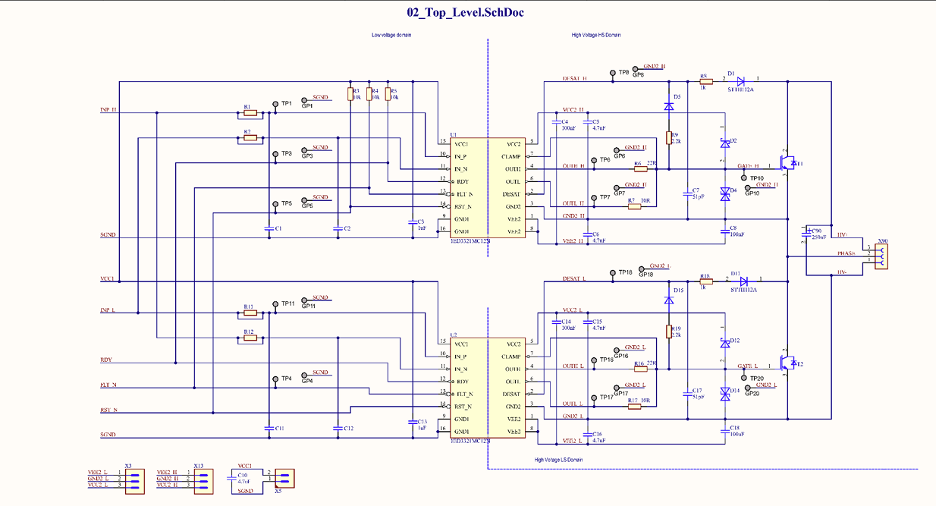
0V
5V
5V
15V
-7.5V
5V
0V
15V
-7.5V
0V
0V
Notes:
אופן הפעולה – מתח גבוה בחלק עליון, מתח נמוך בחלק התחתון ולהפך לסירוגין – ככה הדרייברים פותחים וסוגרים את הטרנזיסטורים בהתאם.

Slide 6
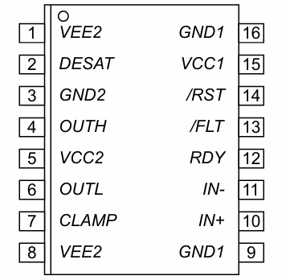
EiceDRIVER 1ED332xMC12N Component:
Two different GND
OUTL | OUTH | IN+ | IN- | /RTS
1 | 0 | 0 | 0 | 1
0 | 1 | 1 | 0 | 1
1 | 0 | 0 | 1 | 1
1 | 0 | 1 | 1 | 1
1 | 0 | 0 | 0 | 0
1 | 0 | 1 | 0 | 0
1 | 0 | 0 | 1 | 0
1 | 0 | 1 | 1 | 0
Two different OUTPUTS
Propriety status
Desaturation and Clamping protection
Notes:
קצת על מבנה הדרייבר.
סיגנלים לבקרה, מוכנות\תקלה מתחים גבוה\נמוך
הגנות מתחים\זרמים גבוהים

Slide 7
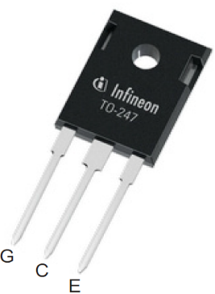
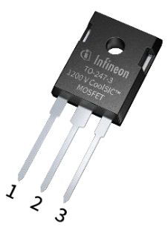
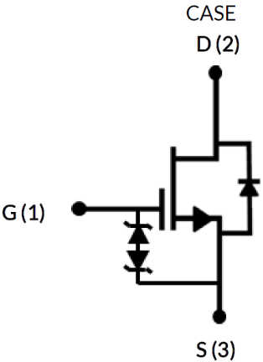
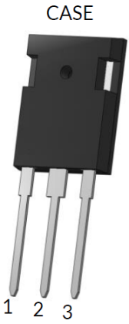
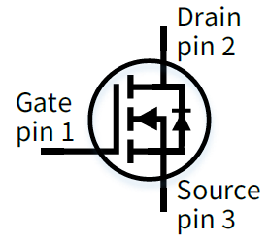
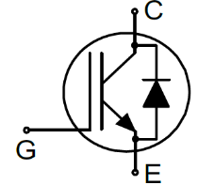
Transistor Types Tested:
Parameter | IGBT Infineon IKW40N120H3 | CoolSiC Infineon IMW120R045M1 | USiC UnitedSiC UJ4C075018K3S
Transistor | IGBT | SiC MOSFET | SiC MOSFET
Max Voltage [V] | 1200 | 1200 | 750
Vce_sat / Rds_on | ~1.6 [V] drop | 45 [mΩ] | 18 [mΩ]
Switching Speed | ~20 kHz | >100 kHz | >100 kHz
Gate Drive | +15 V / −7.5 V | +15 V / −2 V | +15 V / −2 V
TO-247 footprint (Package)
Notes:
בדיקת מספר טרנזיסטורים בוצעה כדי לוודא את הגמישות של הכרטיס.
בוצעו ניסויים מבוקרים עם שלושה סוגים שונים של טרנזיסטורי הספק — תוך שמירה על אותו כרטיס ואותה תצורת בדיקה.
IGBT (IKW40N120H3)
מיועד למתח וזרם גבוה
קצב מיתוג איטי יחסית, מתאים לעבודה עד ~20 קילו
זמן מת נדיב יחסית
CoolSiC (IMW120R045M1)
טרנזיסטורSiC מהיר מיתוג (סיליקון-קרבייד במקום הסיליקון הטיפוסי – power transistor).
הפסדים נמוכים, מתאים לתדרי מיתוג גבוהים, עמידות טובה בחום
דורש פריסת PCB מוקפדת, כנראה "נהנה" מהוספת gate clamping
USiC (UJ4C075018K3S)
גם כן SiC, מותאם למיתוג מהיר מאוד והפסדי הולכה נמוכים
ערך Rds(on) נמוך יותר אך מתאים למתח נמוך יותר (750 V)
מתנהג באופן מעט שונה מבחינת סף הפעלה (חצי וולט יותר..)
תאימות מכנית
שלושת הרכיבים מגיעים במארז TO-247, מה שמפשט את ההרכבה על הכרטיס בעזרת ברגים או מתאמים ייעודיים.
תוצאה:
הדרייבר הצליח להפעיל את שלושת הסוגים בהצלחה, לאחר התאמות של מתחי שער וזמן מת ברמת מיקרו-שניות. נרחיב על כך בחלק תוצאות הבדיקה.

Slide 8
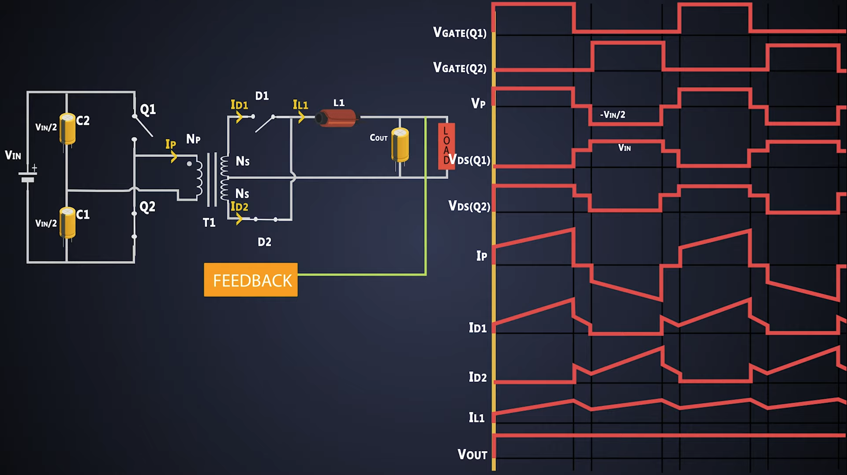
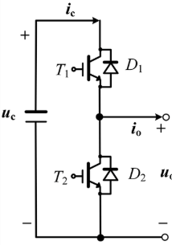
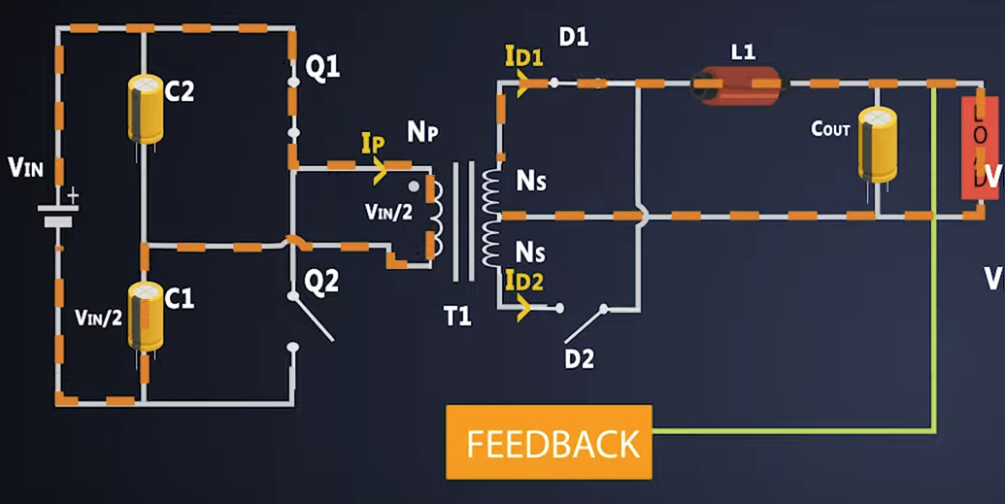
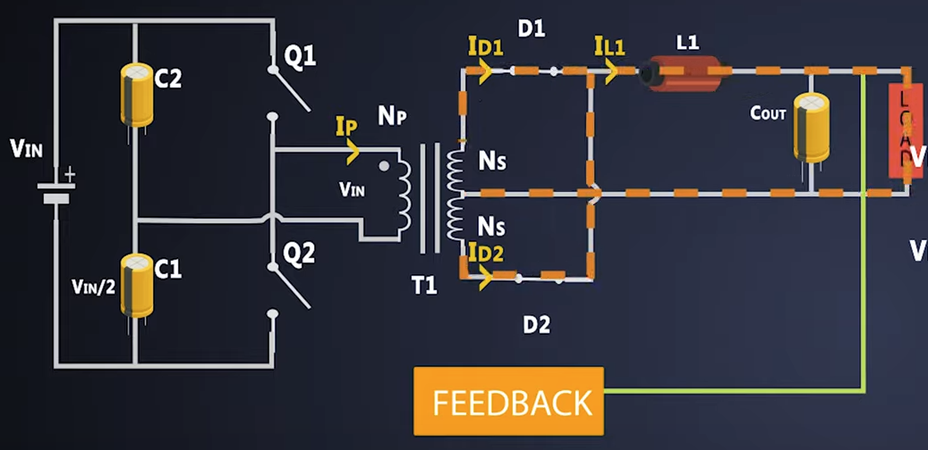
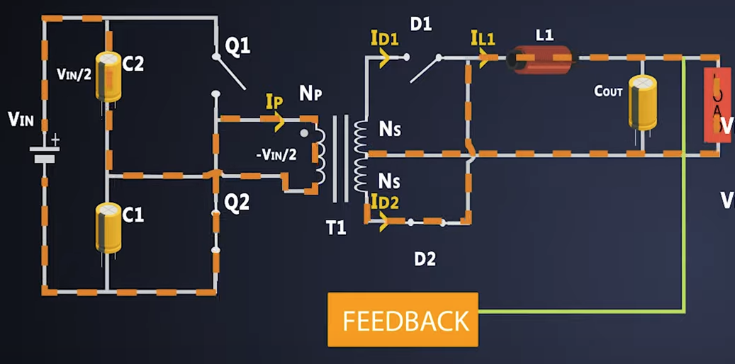
Half bridge configuration:
A circuit in which two switches are connected in series with a DC power supply, as in the diagram, is called a half-bridge circuit.
Notes:
לפני שנצלול לסקרית שלבי הפרויקט והבדיקות רגע של סגירת מעגל על האף-ברידג'.

Slide 9
Development Stages:
Simple PWM -Arduino Uno R3
Connecting the board – Simple setup
Confirming signals flow – Vg
High Voltage power supply and resistors
Test IGBT transistors and adjustments
Connecting IGBTs through block terminals
Replacing IGBTS with CoolSiC
Replacing CoolSiC with USiC
Final tests and adjustments
Notes:
PWM מהמיקרו-קונטרולר לצורך יצירת אותות לשערי הטרנזיסטורים, כולל זמן מת שנדרש כדי למנוע מצב שבו שני הטרנזיסטורים מוליכים בו-זמנית. תופעה שעלולה לגרום לקצר חמור.
חיבורים מה-Arduino לכרטיס, להזנת אותות הדרייבר ולחיבורי ספקי הכוח (עדיין ללא מתח גבוה).
אימות זרימת האותות מה-Arduino אל דרייברי השערים ולבסוף אל שערי הטרנזיסטורים, תוך בדיקה שלא קיימות שגיאות (Vg נוצר בהצלחה)
חיבור ספק כוח DC במתח גבוה, להזנת מתח בין הקולקטור-לאמיטר של הטרנזיסטורים (Vce), תוך שימוש בשני נגדים המאפשרים זרימת זרם.
שימוש בטרנזיסטורי IGBT המחוברים דרך מחברי בורג (Terminal Blocks).
החלפה ל-CoolSiC (Infineon).
ולבסוף החלפה ל-USiC.

Slide 10
Setup Overview:
Arduino Uno R3 generates complementary PWM
Dual isolated DC supplies for HS & LS drivers (Agilent E3631A)
Resistor-based load, HV DC supply 30[V], 1.5[A] (KEYSIGHT E36232A)
Oscilloscope for voltage measurements (SIGLENT SDS 1052DL/1014CFL)
Notes:
בקר מיקרו-קונטרולר
שני ספקי כוח מבודדים וסימטריים שימשו למתחי הדרייבר:
אחד לדרייבר הצד הגבוה (V_CC2_H, V_EE2_H)
ואחד לדרייבר הצד הנמוך (V_CC2_L, V_EE2_L)
המתחים שסופקו היו 15 ומינוס 7.5 או 2 , בהתאם לסוג הטרנזיסטור שבשימוש.
ספקHV של 30 וולט 1.5 אמפר חובר בין HV+ ל-HV−.
במקום עומס אינדוקטיבי השתמשנו תחילה בנגדים:
20 Ω בין HV+ ל-PHASE
30 Ω בין PHASE ל-HV−
שיטה זו אפשרה בדיקה בטוחה יותר בשלבים הראשונים של הניסויים.
שימוש באוסילוסקופ SIGLENT SDS 1052DL לצורך מדידה של:
Vge (מתח שער–אמיטר/סורס)
Vce / Vds (מתח קולקטור–אמיטר או דריין–סורס)
אות ה-PHASE (המתח המשולב בצומת המיתוג)
הערות נוספות
הושקעה תשומת לב רבה להימנעות מלולאות אדמה, במיוחד כאשר מדדו Vge עבור HS ו-LS בו זמנית.
במקרים מסוימים נעשה שימוש במדידות דיפרנציאליות או נקודות אדמה בטוחות כגון TP10 ל-GP10.

Slide 11
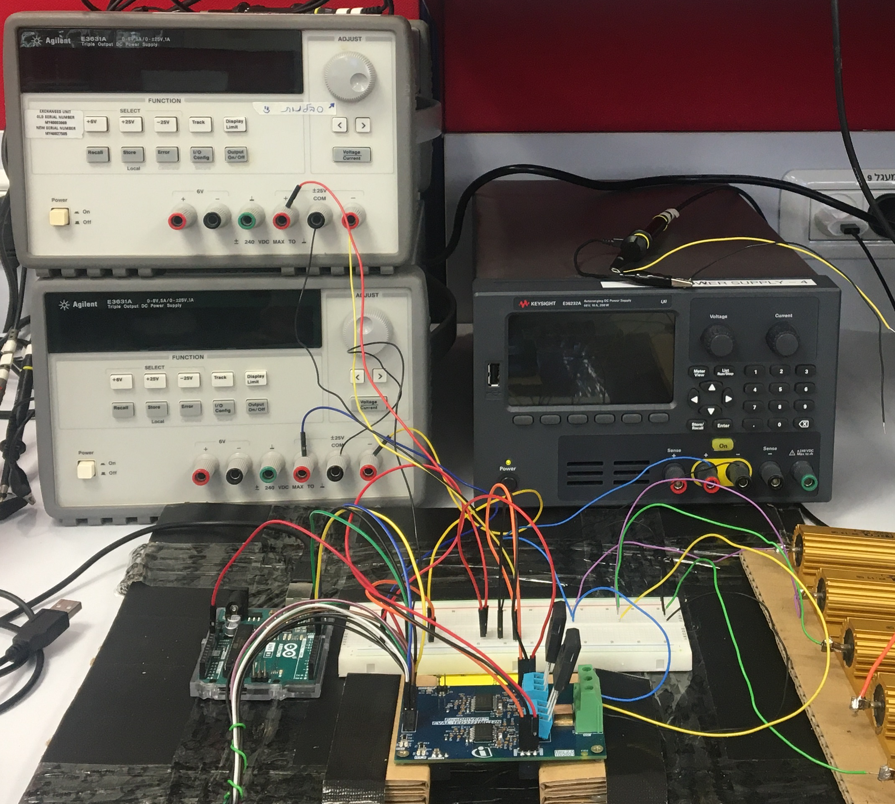
Visual Glance of the Connection Platform:
Notes:
הסברים בע"פ על כל חלק בקטנה נראה הכל במעבדה יותר במסודר

Slide 12
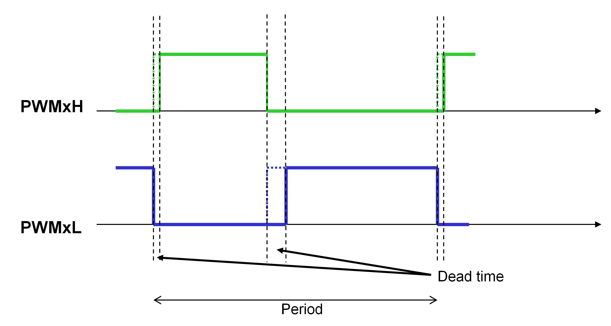
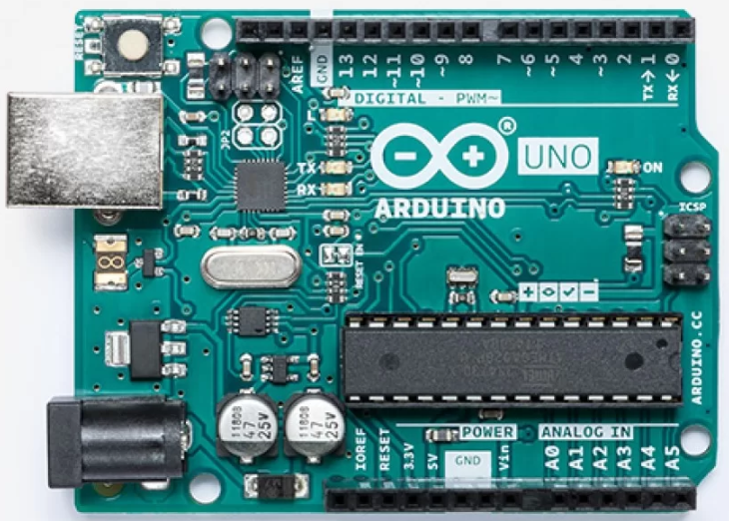
Arduino PWM Signal Generation
PWM from Arduino Uno R3 (Timer1, pins D9 & D10)
Complementary signals with ~4–8 µs dead-time
Manual and hardware-based modes tested
Notes:
אסטרטגיית יצירת PWM
אותות ה-PWM נוצרו בעזרתTimer1 על גבי לוח Arduino Uno R3.
הפיניםD9 ו-D10 הוגדרו כיציאות משלימות, להזנה אל כניסות INP_H ו-INP_L על גבי כרטיס הדרייבר.
הוספת זמן מת
שתי שיטות יושמו:
PWM חומרתי (מצב 14) – מדויק יותר, מבוסס על ICR1 ו-OCR1A/B
PWM ידני בלולאה (delayMicroseconds) – נוח יותר להתאמה אך פחות מדויק
הזמן המת שנקבע נע בין 4 מיקרו ל8 מיקרו, בהתאם לקונפיגורציה ולסוג הטרנזיסטור.
אתגרים
ל-Arduino Uno יש רזולוציית תזמון מוגבלת (16 MHz), ולכן: זמן מת של תת-מיקרו-שניה לא ניתן למימוש אמין באמצעות השהיות תוכנה
נצפתה א-סימטריה בין מיתוג HS→LS לבין LS→HS
למה Arduino?
זמין ונפוץ במעבדות
מאפשר שינויים מהירים במהלך ניסויים
מדויק מספיק למיתוג בתדרים של 1-10 קילו, זמן מת בטווח של כמה מיקרו-שניות
היישום בפועל
ברוב הבדיקות נעשה שימוש ב-PWM ידני בזכות הפשטות בהגדרת ההשהיות
לבדיקת זמן מת מדויקת, השתמשנו במדידות באוסילוסקופ ולא הסתמכנו על תזמון קוד בלבד

Slide 13
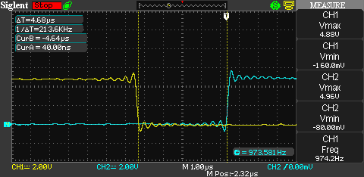
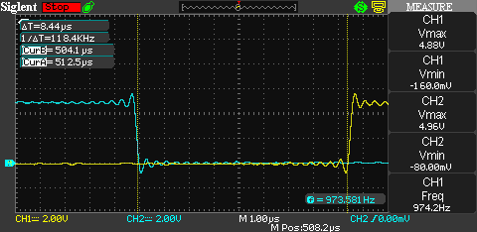
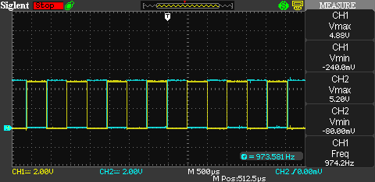
Arduino PWM Signal Generation
Notes:
הסבר בע"פ שאכן מתקבל זמן מת בהתאם לתכנון, אך לא סימטרי ובסדרי גודל של מיקרו

Slide 14
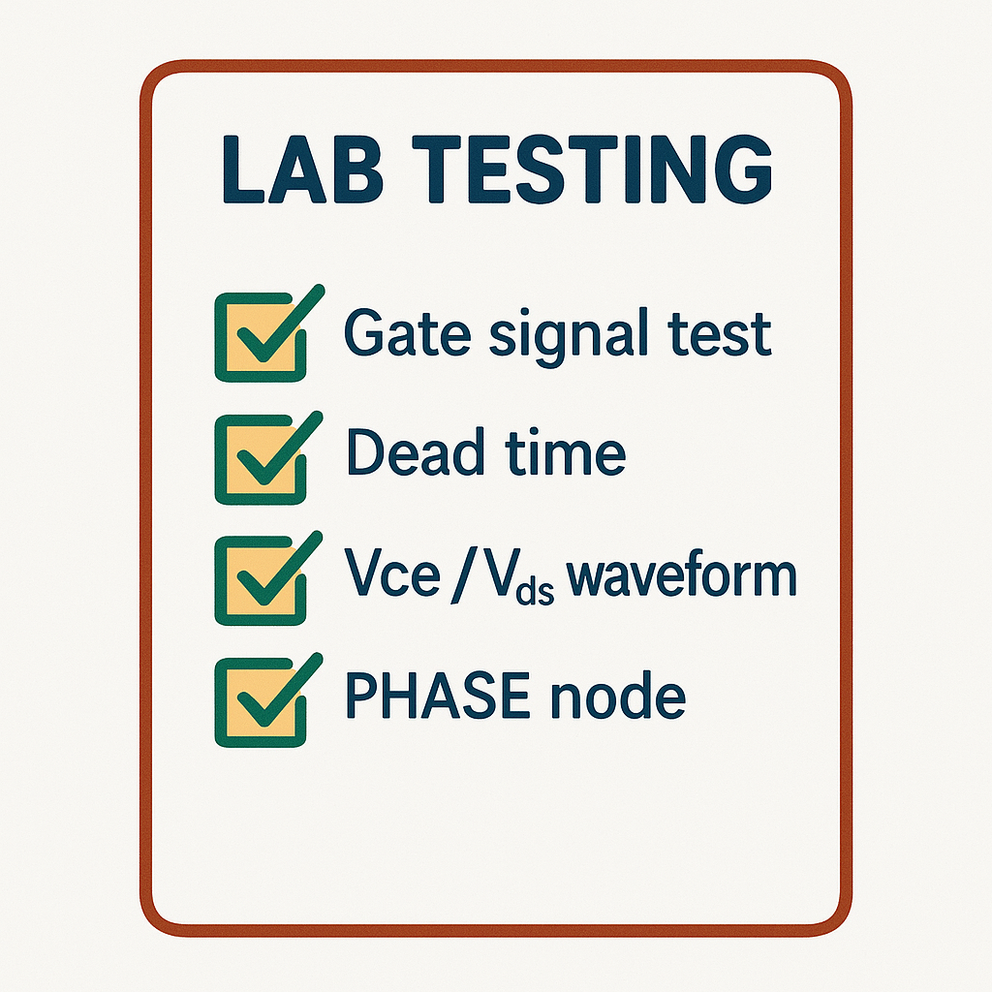
Test Methodology:
Core tests repeated for each transistor type
Vge, Vce, Vgs, Vds, PHASE node, dead-time, and stability
Used 4-channel scope + differential probing as needed
IGBT: Tests_IGBT.docx
CoolSiC: Tests_CoolSiC.docx
USiC: Tests_USiC.docx
Notes:
בדיקות אחידות לכל סוגי הטרנזיסטורים -
כל אחד מהטרנזיסטורים (IGBT, CoolSiC, USiC) נבדק תוך שימוש באותו כרטיס, אותם ספקי כוח, ואותות שליטה זהים — כדי להבטיח השוואה תקפה ואחידה.
הבדיקות חזרו על עצמן לאחר כל החלפה של טרנזיסטור, כאשר בוצעו התאמות רק לפי הצורך (כמו מתח שער וזמן מת).
הבדיקות העיקריות שבוצעו:
בדיקת Vge -
אימות מתחים תקינים בשער: 15 להפעלה, מינוס 7.5 או 2 לכיבוי
בדיקת חיתוך חד של האות, ללא overshoot או undershoot גדולים מדי או מיותרים
בדיקת Vce / Vds -
אימות ירידה למתח נמוך בהולכה
בדיקת חסימה מלאה של המתח (כ-30 וולט) במצב OFF
התנהגות בצומת PHASE -
תצפית על גל המיתוג ביציאה
חיפוש אחר חיתוכים נקיים ומהירים, עם מינימום ringing
אימות זמן מתן -
בדיקה שקיים עיכוב בין כיבוי HS להפעלת LS (ולהיפך)
ווידוא שאין shoot-through בין שני הטרנזיסטורים
יציבות תזמון הדרייבר -
צפייה באותות Vge לאורך מספר מחזורי מיתוג
בדיקה שאין סטייה, רעש או תופעות לא סדירות
כלי מדידה -
אוסילוסקופ 4-ערוצים של SIGLENT שימש לתפיסת האותות בו-זמנית
נעשה שימוש בפרובים באופן דיפרנציאלי או מדידה צפה ל-Vge בצד הגבוה
לעיתים השתמשנו בערוץ מתמטי לצורך שחזור Vge אמיתי
למה לחזור על הבדיקות?
כדי לוודא פעולה בטוחה ועקבית עבור כל סוג טרנזיסטור
כדי ללכוד התנהגויות ייחודיות לכל רכיב (כמו overshoot בכיבוי או א-סימטריה ב-dead-time)

Slide 15
IGBT tests results:
Vg signal flow
Vge switching: clean 0 → +15 [V] / -7.5→ +15 [V] transitions
Vce: ~30 [V] OFF, ~2 [V] ON — expected IGBT behavior
PHASE: smooth square wave
Visible dead time
Timing Stability
Notes:
1: Vge
אות שער-אמיטר (Vge) עבור שני הטרנזיסטורים (HS ו-LS) הראה חיתוך ברור ונקי מ-0 V (מצב OFF) ל-+15 V (מצב ON)
מהירות המיתוג איטית יותר לעומת SiC, אך עדיין חדה ומתאימה ל-PWM בתדר של 1 kHz
לא נצפה ringing משמעותי או overshoot באות השער
בדיקה 2: Vce
נמדד בין הקולקטור לאמיטר
Vce ירד בצורה נקייה מכ-30 V במצב כבוי לכ-2 V במצב מוליך
ישנו עיכוב קל בין אות השער לבין ירידת Vce – טיפוסי ל-IGBT בשל ה-turn-on tail
בדיקה 3: צומת PHASE
הפין PHASE הציג צורת גל ריבועית ברורה – מיתוג בין HV+ ל-HV−
המעברים היו מתואמים היטב עם אותות השער
זמן ה-dead-time נראה בבירור כקטע שטוח בין המעברים
לא נצפתה חפיפה או shoot-through
בדיקה 4: dead-time
זמן dead-time אושר ונמדד – מתאים לעבודה בטוחה
אין חפיפה בין טרנזיסטורים – מופיע מרווח ברור בין הפסקת צד אחד להפעלת הצד השני
בדיקה 5: יציבות לאורך זמן
האותות מארדואינו היו יציבים לאורך זמן
לא נצפו תופעות של clamping או רוויה בשער
ההתנהגות תואמת למה שנצפה מטרנזיסטור IGBT בעבודה על 30 V וזרם של כ-1 A

Slide 16
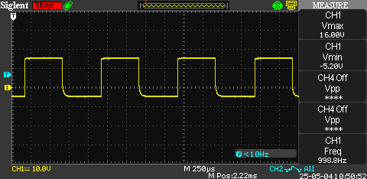
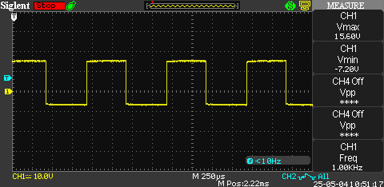
IGBT tests results - Vg HS and LS:
Vge: +16 to −5.2 [V]
Falling edge is slow
Likely due to floating PHASE and clamping at
Vge: +15.6 to −7.2 [V]
Falling edge is sharp
Proper reference to HV− enables full swing
Notes:
בע"פ – כאשר ספק מתח גבוה כבוי, מתח השער HS אינו מגיע לערך הכיבוי המלא מינוס 7.5 ונראה ירידה שאינה חדה. הסיבה לכך היא שצומת הPHASE צפה, ללא HV — ולכן לדרייבר אין נקודת ייחוס ברורה או נתיב זרם חזרה. כתוצאה מכך, פריקת הקבל בשער מתבצעת באיטיות דרך רכיבים פרזיטיים או דיודות הגנה, ולא דרך מסלול פריקה חזק, מה שגורם לירידה הדרגתית במקום חיתוך חד. בנוסף, ייתכן שדיודת הקלמפינג מגבילה את ירידת המתח ל-כמינוס 5.5 (2 וולט פחות מהרצוי) ואינה מאפשרת ירידה מלאה עד מינוס 7.5. לעומת זאת, בצד הנמוך LS ההפניה היא ל- מינוס HV שהוא קבוע, ולכן מתקבלת ירידת מתח חדה ונכונה. סך הכל התנהגות רצויה, בהמשך נראה שעם חיבור המתח הגבוה מתקבל אות יותר ריבועי.

Slide 17
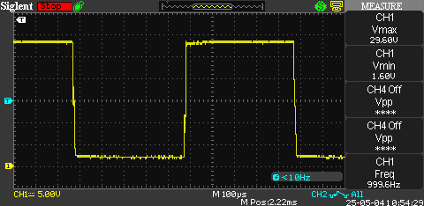
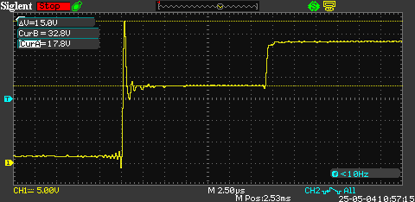
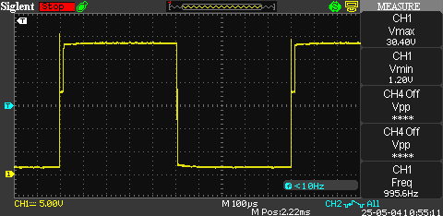
IGBT tests results - Vce HS and LS:
Vce swings from ~30 to ~1.2–1.6 [V] both
IGBTs operate cleanly with stable transitions
Zoom shows slight overshoot on LS turn-ON, no ringing
Switching behavior matches expectations
Notes:
מתח נע בין כ30 במצב כבוי לבין כ1.2–1.6 במצב מוליך, גם עבור ה-HS וגם עבור הLS תוצאה שמאפיינת היטב את התנהגות IGBT בעומס של כ1 אמפר. שני הטרנזיסטורים מתפקדים באופן תקין עם מעברים חדים ויציבים בין המצבים, ללא תופעות של ringing או רעש מיותר. בהגדלה של Vce_LS ניתן לראות overshoot קל בתחילת ההולכה — תופעה צפויה במעגלים עם אינדוקטיביות פרזיטית, אך היא קטנה ונעלמת במהירות, מה שמעיד על בקרת שער טובה.
ההתנהגות הכוללת של המיתוג תואמת את הציפיות מתצורת half-bridge עם IGBT — זמן עלייה וירידה מתונים, מתח רוויה אופייני, ויציבות כללית טובה.

Slide 18
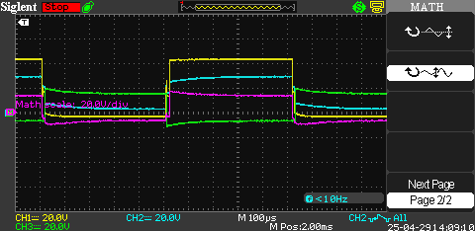
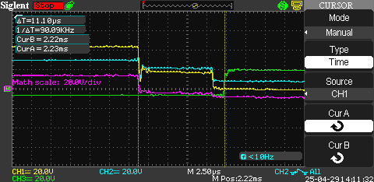
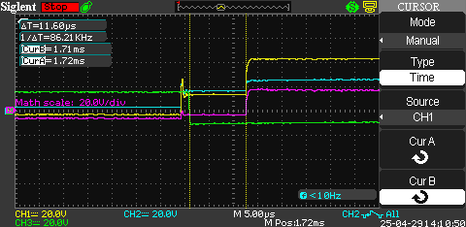
IGBT tests results – Vge_HS Vs. Vge_LS (dead-time):
Notes:
מדידת זמן מת בין מתחי השערים. נצפה זמן ארוך, גם לאחר נסיונות נוספים הצלחנו לצמצם אותו ל6 מיקרו מינימום (כאשר זמן מת דו צדדי).

Slide 19
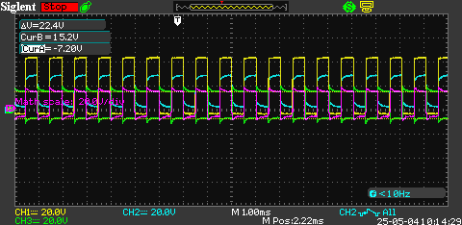
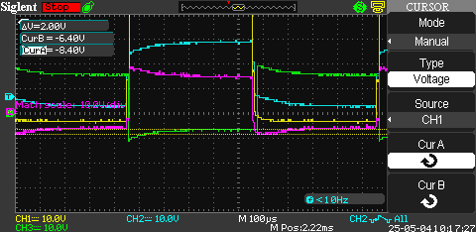
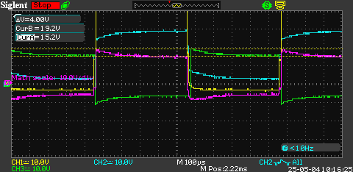
IGBT tests results – Timing Stability:
Notes:
בדיקה נוספת לאורך – גם נראית פעילות תקינה. ללא תופעות חריגות ועם שמירה על אותות תקינים.

Slide 20
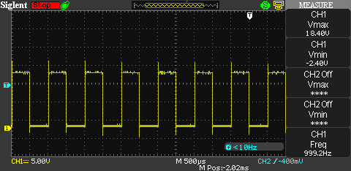
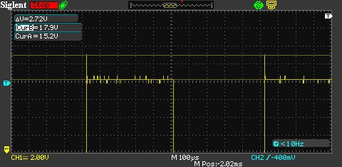
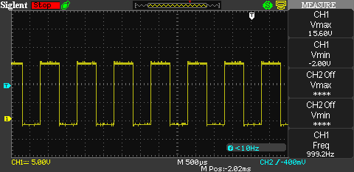
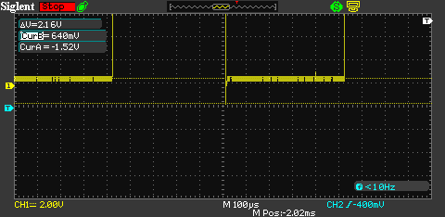
CoolSiC tests results - Vgs HS/LS with HV on:
Vgs: +15 / −2 [V], clean transitions
Vds: ~30 [V] OFF, ~0.6[ V] ON, sharp edges
PHASE: fast switching, minimal overshoot
Notes:
בדיקת ביניים – טרנזיסטור שנבדק על הכרטיס במקור. נשים לב שבדיקה זו מציגה את התוצאות עם מתח גבוה דלוק, וכן זמן מת בסקאלה של ננו-שניות וכן זמן מת חד צדדי!! לכן ישנן תופעות פחות יפות כמו - מתח שער HS עם אוור שוט די גדול 15 אחוז.. LS מתנהג יפה יותר.. למרות התופעות היותר קיצוניות, מאחר שהערכים נמוכים עדין הטרנזיסטורים עובדים באופן תקין יחסית.
בדיקה 1: Vgs
מתח שער-סורס נע בין +15 V ל-−2 V
נצפו חיתוכים חדים בעלייה ובירידה של האות
לא נצפה ringing בשער או תופעות של gate clamping
מאשר הפעלה וכיבוי תקינים של SiC MOSFET
בדיקה 2: Vds
Vds יורד לכ-0.6 V במצב הולכה (מעיד על Rds(on) נמוך)
במצב כבוי Vds חוסם כראוי כ-30 V
המיתוג מהיר בהרבה לעומת IGBT, עם זמני עלייה וירידה קצרים
נצפה overshoot קל בכיבוי — תופעה נפוצה במיתוג מהיר של רכיבי SiC
בדיקה 3: צומת PHASE
יציאת PHASE הציגה מעבר מהיר וצורת גל ריבועית נקייה
נצפה ringing קל בשפת הירידה — כנראה כתוצאה מפרזיטים בפריסת המעגל
זמן dead-time מופיע באופן תקין בין מיתוג HS ל-LS
לא נצפתה הולכה כפולה (cross-conduction) או חוסר יציבות
בדיקה 4: זמן מת
(אם תוסיף סעיף זה — אשמח להשלים גם אותו)
בדיקה 5: בדיקה בזמן ארוך יחסית
(כנ"ל)
הערות נוספות:
ה-CoolSiC תפקד ביעילות בתדר 1 kHz ובעומס בינוני
טווח מתחי הדרייבר (+15 V / −2 V) היה מתאים ובטוח לעבודה
פריסת המעגל נראית מתאימה למהירות המיתוג של SiC ללא ringing קריטי

Slide 21
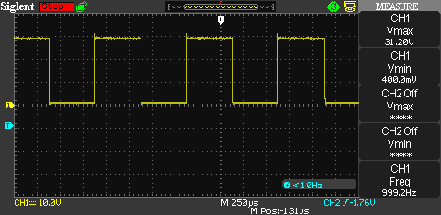
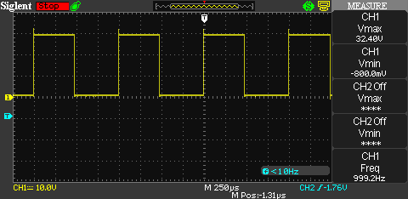
CoolSiC tests results Vds HS and LS:
Notes:
מתחי Vds נראים תקין.

Slide 22
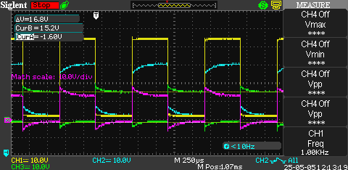
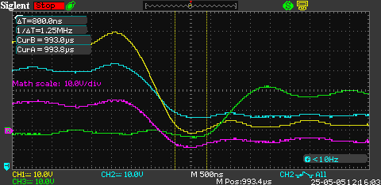
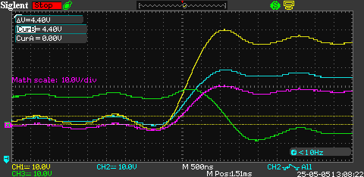
CoolSiC tests results Dead-Time:
Notes:
מה שיפה לראות כאן הוא שרק צד אחד עם זמן מתן. מסכן את המעגל אך עדין פועל בצורה תקינה.

Slide 23
USiC test results:
Vgs: +15 V / −2 V, some asymmetry in timing
Vds: ~30 V OFF, ~0.5 V ON, very fast transitions
PHASE: clean waveform, slight overshoot
Notes:
הטרנזיסטור הייעודי ..

Slide 24
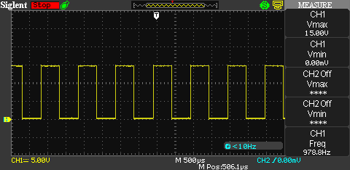
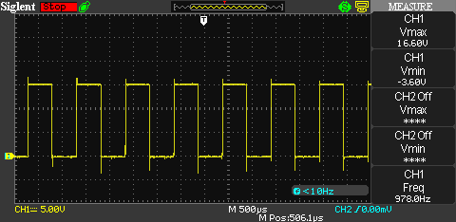
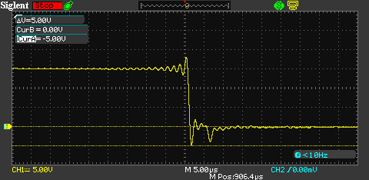
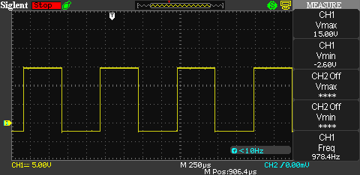
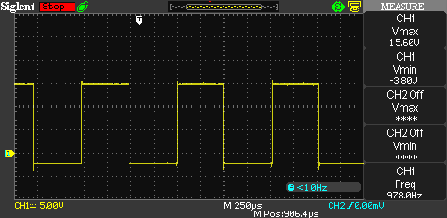
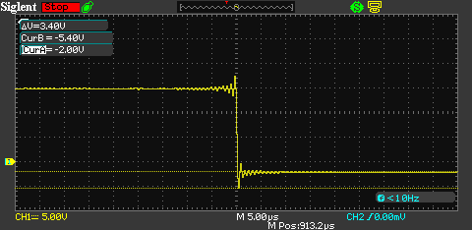
USiC test results - Vgs HS/LS (High Voltage Off/On):
Notes:
כאן רואים יפה את ההבדל עם ובלי מתח גבוה של HS שלא\כן מגיע למתחים הנמוכים. צריך הסברים בע"פ – בעיקר סיבות אפשריות לאוור\אנדר שוט ואיך אפשר לשפר.. משחקים על נגדי השערים, בשביל זה כדאי להלחים את הטרנזיסטורים ולשנות את הנגדים. לא הספקנו לרדת לרזולוציה הזו. בכל מקרה הערכים סבירים.

Slide 25




USiC test results – Vgs and Vds:
Notes:
פעולת Vds לעומת Vgs נראית תקין אוור-שוט סביר

Slide 26



USiC test results – Vgs dead-time:
Notes:
זמן מת ארוך יחסית לטרנזיסטור המהיר
אך תוצאות טובות

Slide 27



USiC test results – over time results:
Notes:
תופעה נחמדה הסבר אפשרי שכנראה הסקופ לא מגיב טוב לעצירה שלו ואז זום..
משהו ברזולוציית הדגימות.

Slide 28

Design Challenges:
Burnt HS driver replaced after early fault
Dead-time is big and asymmetry in manual PWM
Safe Vge measurement required differential probing
Easy switching between transistor types
The setup is poorly organized and difficult to navigate
Notes:
בבתחילת המדידות לפי שלגמרי הבנו את הסט-אפ הנדרש
השתמשנו בספק כוח ישן ולא מתאים, בשורה תחתונה גרמנו לשריפה של הגרייבר העליון.
קצת מביך אבל גם חיברנו לאותו הספק את שני מתחים, עליון ותחתון, וגם כפתור הparallel היה לחוץ. יצאנו בזול.
זמן מת- גדול או לא סימטרי.. הסבר בע"פ. מדידת Vgs למעלה ולמטה בו זמנית ע"י סקופ דו ערוצי.. בעייתי החלפת טרנזיסטורים בקלות וללא הלחמות וניתוקים חוזרים ברדק של חיבורים וחוטים.. לא נוח למשתמש

Slide 29


PCB/Socket Development:
Goal: simplify safe transistor swapping during tests
Initial approach: terminal-block socket for TO-247 (non-ideal but functional test method)
Limitations led to exploring advanced switching PCB options
Notes:
למה זה היה נחוץ
הצורך להחליף שוב ושוב בין IGBT, CoolSiC ו-USiC הפך את השימוש בהלחמות לבלתי פרקטי ורגיש לטעויות.
נדרש פתרון מהיר ואמין שיאפשר הרכבה ובדיקה של מספר טרנזיסטורים על גבי כרטיס ה-Eval.
הפתרון הראשון: חיבור עם בורג (Terminal Block)
הפינים של מארז TO-247 הוכנסו לבלוקי בורג, מה שאפשר הסרה והחלפה קלה של הרכיב
הפתרון איפשר בדיקה ללא הלחמה, והתאים לבדיקות פשוטות במתח וזרם נמוכים
מגבלות שזוהו
איכות המגע לא הייתה עקבית – רוחב הפינים השתנה מעט בין סוגי הטרנזיסטורים
לחץ מכני או חיבור לא מהודק השפיעו על הביצועים
לא היה עמיד מספיק לבדיקות חוזרות או לעבודה בזרמים גבוהים
מה זה הוביל אלינו?
המגבלות האלו הובילו לרעיון לפתח פתרון מתוחכם יותר:
כרטיס תומך עם אפשרות מיתוג שיאפשר ניתוב דינמי של אותות שליטה והספק לטרנזיסטור הרצוי.
רעיון אלגנטי מבחינה קונספטואלית – אך מורכב יותר לביצוע (יוסבר בשקף הבא).

Slide 30
Support Circuit:
Enabled dynamic selection between multiple transistors
Keep the built-in protections of the current circuit like desaturation and clamping protections
Optimal operation with the transistors
Notes:
המוטיבציה לרעיון
תכננו כרטיס תומך שיאפשר לבחור בין מספר טרנזיסטורים באופן אלקטרוני — ללא צורך בהחלפה ידנית.
הרעיון היה לאפשר לכרטיס ה-Eval-1ED3321MC12N להישאר מחובר באופן קבוע, תוך ניתוב השליטה וההספק לטרנזיסטור הרצוי במעגל.
איך זה עבד
נעשה שימוש במתגים אנלוגיים מסוג לניתוב אותות השער והסורס
רכיב מפענח שימש לבחירת הזוג הפעיל באמצעות פקודה דיגיטלית
דיודות זנר הגנו על כניסות השער והתאימו את המתח לכל טרנזיסטור
נורות חיווי (LED) הראו איזה זוג פעיל בזמן אמת
יתרונות
מעבר מהיר בין סוגי טרנזיסטורים בעזרת פקודת תוכנה
אין צורך לגעת בכרטיס או לפרק רכיבים בין בדיקות
פתרון קומפקטי ולימודי – מתאים לתרגול של לוגיקת בחירה והפעלה
למה הרעיון ננטש?
המתגים האנלוגיים הוסיפו אפשרות לעיוות אות או מגבלות הספק
המורכבות והסיכון לבעיות אמינות לא הצדיקו את הרווח במבחני המעבדה
ההחלטה הסופית
בסופו של דבר בחרנו באופציה של כרטיסים ייעודיים – אחד לכל סוג טרנזיסטור
אמנם יקר יותר, אך אמין, פשוט לאבחון תקלות, ומכני חזק בהרבה

Slide 31

Support Circuit:
Different type of transistors
LEDs
Decoders
DC to DC converter
Notes:
מעגל תומך

Slide 32





Upgraded version:
Different type of transistors
Decoders
DC to DC converter
ניתוק של הטרנזיסטורים הקיימים
Controllable switches
Notes:
מעגל תומך

Slide 33


Final Setup Validation:
All transistor types tested successfully at 30 V, 1.5 A
Complementary PWM + dead time confirmed safe switching
Gate voltages, Vds, and PHASE behavior matched expectations
Test 1: Gate-Source Voltage (Vgs) Switching Test | V
Test 2: Drain-Source Voltage (Vds) Switching Test | V
Test 3: Phase Node (PHASE) Behavior Test | V
Test 4: Dead Time Observation | V
Test 5: Gate Drive Timing Stability | V
…. …. | X
Notes:
ביצועי המערכת הסופית
לאחר פיתוח מערכת הבדיקות, פתרון החיבור (Socket) וקוד ה-PWM, ביצענו ולידציה של המערכת עם שלושת סוגי הטרנזיסטורים:
IGBT (IKW40N120H3) CoolSiC (IMW120R045M1) USiC (UJ4C075018K3S)
תנאי ההפעלה
כל טרנזיסטור נבדק עם ספק של 30 ומגבלת זרם של עד 1.5, PWM בתדר 1 kHz , זמן מתן גדול ולא סימטרי אך זהה
התנהגות שנצפתה
אותות Vge היו יציבים ותואמים לדרישות של כל רכיב
Vds עבר בצורה חלקה בין מצבי ON ל-OFF
בצומת PHASE התקבלו תוצאות מיתוג צפויות — עם ringing מינימלי וללא shoot-through
יציבות כללית של המערכת
לא נצפו תקלות, איפוסים או שגיאות בדרייבר לאחר תיקון ההגדרות הראשוניות
פתרון ה-Socket היה מספק לעבודה בזרמים נמוכים
סיכום הוולידציה
מערכת הדרייבר הכללית הדגימה פעולה בטוחה, עקבית וגמישה עבור שלושת סוגי הטרנזיסטורים.
נמצא כי ניתן להשתמש בכרטיס Eval-1ED3321MC12N כפלטפורמה לימודית וניסיונית לתצורות חצי-גשר עם רכיבי מיתוג שונים.
בדיקות הבאות (אקסטרימיות יותר) :
Soft Turn-Off Behavior
בודקת כיצד מתח השער (Vge) יורד בזמן כיבוי הטרנזיסטור.
כיבוי איטי יותר מפחית את קצב השינוי (dv/dt) את ההפסדים ואת ה־EMI
משמש בעיקר למניעת overshoot ולקצרי מיתוג ב- IGBT ו- SiC
Short-Circuit Turn-Off
מדמה מצב תקלה (למשל קצר ביציאה) ובודקת את תגובת הדרייבר.
מאמת שהכיבוי מהיר ובטוח, ושמנגנון DESAT או הגנה אחרת פועל כראוי.
בדיקה חשובה במיוחד ביישומים תעשייתיים ובמתחים גבוהים.

Slide 34
Conclusion:
Flexible gate driver setup successfully validated
Eval-1ED3321MC12N supports IGBT and SiC reliably
Future improvements and extensions already defined
Future Alternative Concept will be to build the current circuit multiple times.
IGBT
CoolSiC
USiC
Notes:
סיכום הפרויקט
הפרויקט הדגים בהצלחה כי ניתן להשתמש בכרטיס Eval-1ED3321MC12N כדרייבר שערים כללי (Generic Gate Driver) עבור מגוון טרנזיסטורים.
הבדיקות עם IGBT, CoolSiC ו-USiC הוכיחו פעולה בטוחה ויציבה בתנאי ניסוי מבוקרים.
מה השגנו
פיתחנו מערך ניסוי שלם במעבדה, כולל יצירת PWM, התאמת מתחי שער, ואימות מדידות עם אוסילוסקופ
אימתנו את התנהגות המיתוג דרך מדידות של Vge, Vds וצומת PHASE
בנינו ממשקי חומרה מודולריים להחלפת טרנזיסטורים ובחנו שיטות חיבור שונות
הצעות להמשך פיתוח
יש צורך ביצירת PWM מדויקת יותר לצורך עבודה בתדרים גבוהים והגדרת dead-time עדינה יותר:
ניתן לשדרג למיקרו-קונטרולר מתקדם יותר (כמו STM32 או ESP32), או להשתמש בגנרטור פונקציות
הרכבת הטרנזיסטורים ישירות על כרטיס הדרייבר תאפשר ניסויים ברכיבים קריטיים:
שינוי נגדי שער, ערכי קבלים של DESAT, ומעגלי clamp
ניתן להרחיב את העומס מבוסס הנגדים על ידי הוספת סלליל:
זה יקרב את המערכת לתנאים אמיתיים של half-bridge
ויאפשר תצפיות על תופעות כמו זרם Freewheeling ולחצי מיתוג אינדוקטיביים
מסקנה
הפלטפורמה שפותחה מהווה בסיס מצוין להמשך פיתוח.
עם שיפורים מודולריים ובדיקות מעמיקות, היא יכולה להתפתח לכלי עזר חינוכי וניסיוני חזק לדרייברים מהירים בתחום ההספק.

Slide 35
Generic Gate Driver
Thank you!
Let's Demo
Notes:
למעבדה לאנרגיה ומערכות הספק על שם גיא סלע
למנשה וכמובן ילנה שעזרה והייתה סבלנית
לתום ובמיוחד ללידור שהתעניינו ונתנו טיפים של אלופים
ובראש ובראשונה - אריק
The PEARL Lab
Menashe and Elena
Tom and Lidor
Eric

Slide 36
Possible Questions:
SiC vs Si
Why the overshoot occurs?
What are the difficulties with changing different type of transistors?
Explain how the clamping and desaturation protections.
Why +15 to -7.5 and not 0

Slide 37
Questions – SiC vs Si and IGBT ?:
SiC (Silicon Carbide) MOSFET –
SiC (Silicon Carbide) is a wide bandgap semiconductor with a larger bandgap, higher breakdown field, superior thermal conductivity, and faster saturated electron velocity than standard silicon, making it ideal for high-voltage and high-temperature applications.
A SiC MOSFET leverages these properties to offer faster switching, lower conduction losses, better efficiency at high frequencies, and higher temperature tolerance compared to traditional silicon MOSFETs, though typically at a higher cost.

Slide 38

Why the overshoot occurs?

Slide 39




What are the difficulties with changing different type of transistors?

Slide 40
Explain how the clamping and desaturation protections:
Desaturation Detection:
Desaturation is a fault condition where an IGBT or MOSFET fails to turn on properly, often due to overcurrent or damage. The driver shut down the gate signal to prevent damage.
Clamping (Voltage Clamping):
Clamping is a method of limiting or controlling voltage to protect a transistor (or other components) from overvoltage damage. During short-circuit the power transistor gate voltage tends to rise because of the feedback via the Miller capacitance. An additional internal protection circuit connected to OUT and CLAMP limits this voltage to a value slightly higher than the supply voltage.

Slide 41
מה הבעיה בחיבור דרך Terminal Blocks
מגעים לא יציבים שיכולים לגרום שינויי התנגדות
אפקטים פרזיטים (אינדוקטיביות ומקבלים) יכולים להגביר overshoot / ringing
לא מיועד לזרמים גבוהים עלול ליצור חימום או איבוד אמינות

Slide 42
איך מצמצמים overshoot במתחי שער?
הוספת Gate Resistor גדול יותר
שימוש ב-Zener או TVS diode לקלמפינג
שיפור פריסת PCB – קיצור מסלולים, הפחתת אינדוקטיביות לולאה

Slide 43
איך ישפיע שינוי Gate Resistor ולמה?
R גבוה יותר: מיתוג איטי יותר ← פחות overshoot , יותר הפסדים
R נמוך יותר: מיתוג מהיר ← יותר dv/dt , פוטנציאל לרעש ולבעיה באמינות
משפיע ישירות על זמן טעינת קבל השער Qg

Slide 44
מהם מתחי הסף Vth של הטרנזיסטורים
IGBT (IKW40N120H3): ~5.8 V
CoolSiC (IMW120R045M1): ~4.5 V
USiC (UJ4C075018K3S): ~4.8 V

Slide 45
למה בכל זאת ניתן לראות מתחי שער גדולים (אין קלמפינג)
הערה: יש למשל דיודת קלמפינג D4 שמחוברת בין GATE_H ל-GND2_H.
ייתכן:
שהדיודה לא מספיק מהירה או רחוקה פיזית מהשער
שהמתח עדיין בטווח המותר של הדיודה למשל מגיע ל-17.5V אם היא 18V
שיש אינדוקטיביות פרזיטית במסלול שגורמת לאות להגיע מהר מדי לפני שהדיודה מגיבה

Slide 46
למה שימוש במתחים שליליים ולא עד אפס למשל
שיפור כיבוי אמין – מניעת הדלקה שגויה, שומר על השער ומרחיק אותו מהאזור המסוכן.
מתח שלילי בשער מדכא תנודות שעלולות לגרום להדלקה רגעית לא מתוכננת.

